Slide 1
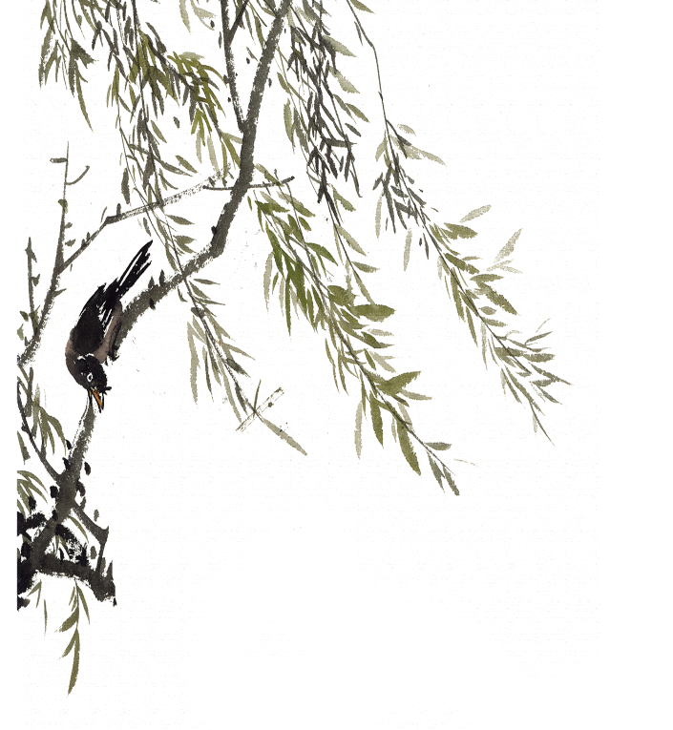
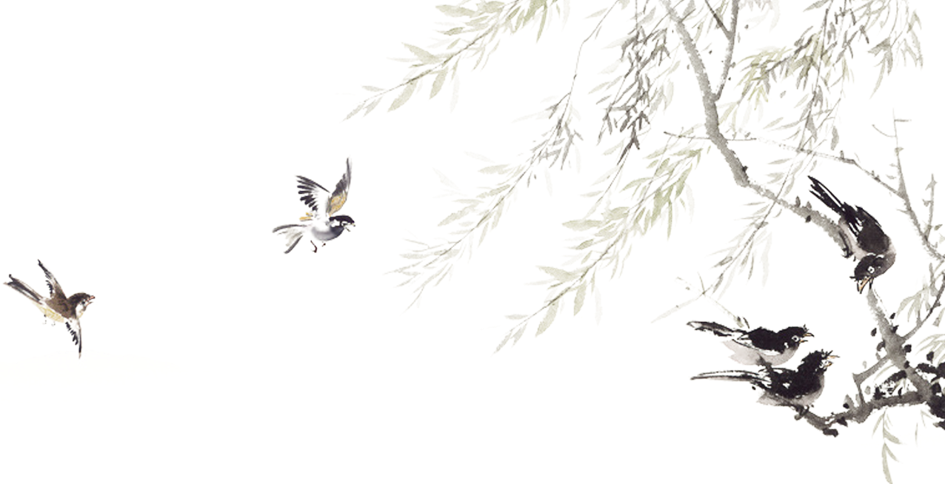
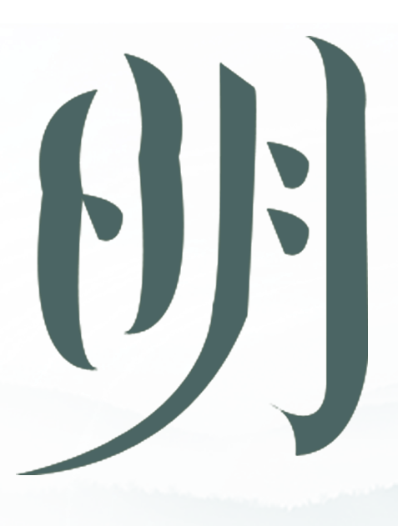
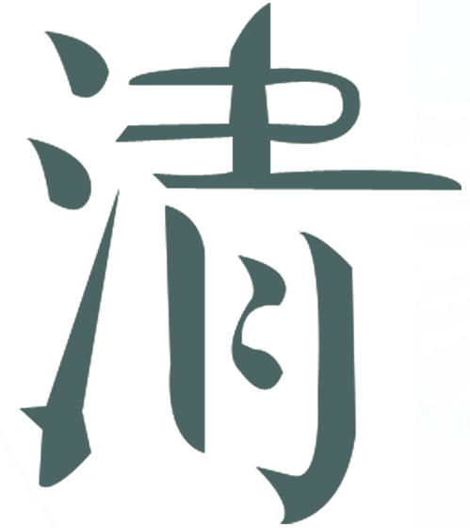
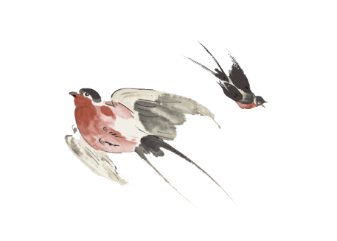




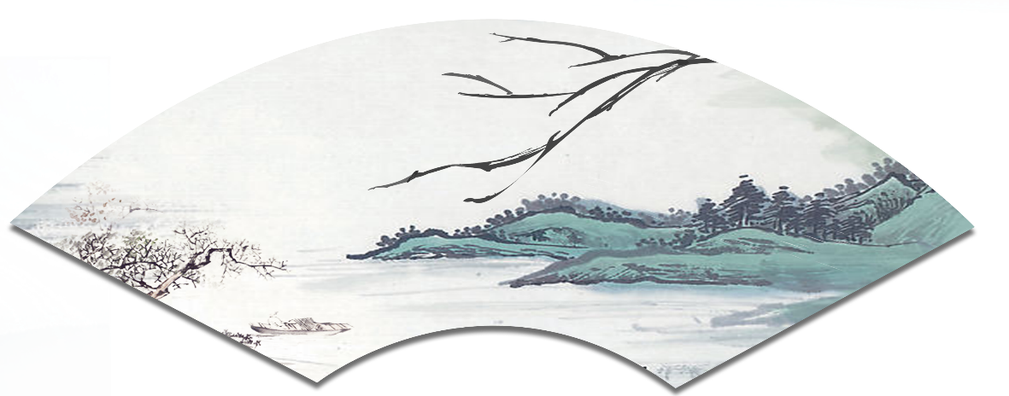

民族传统二十四节气
XUEGUOWENHUAQIANNIANCHUG
传统节气
CHUAAN TONG JIE QI
中 国 传 统 二 十 四 节 气

Slide 2
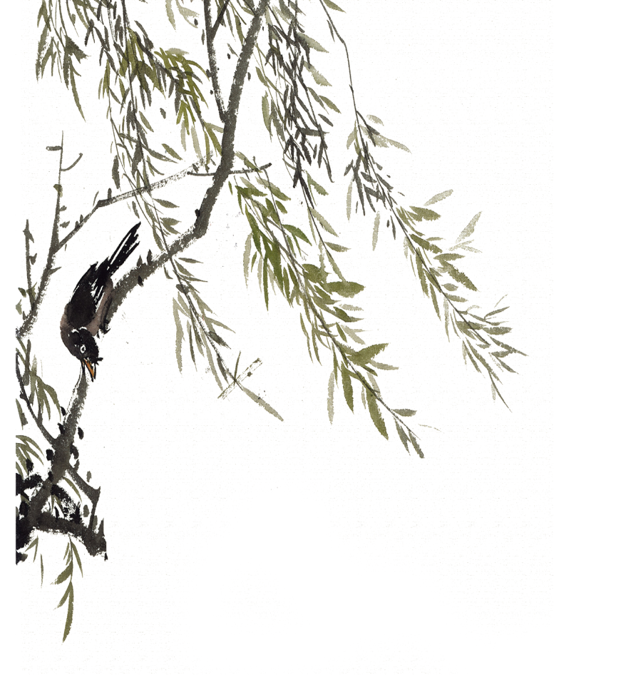
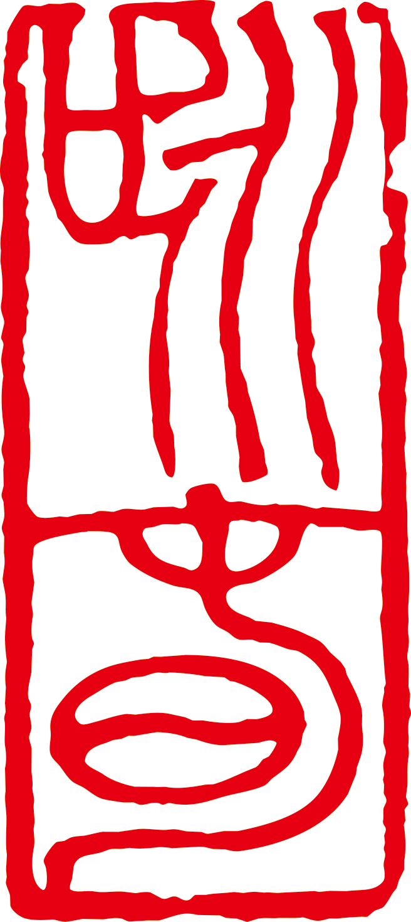


清明 时令
清明节的由来
清明节的民俗
清明节的食物
清明节的诗歌

Slide 3

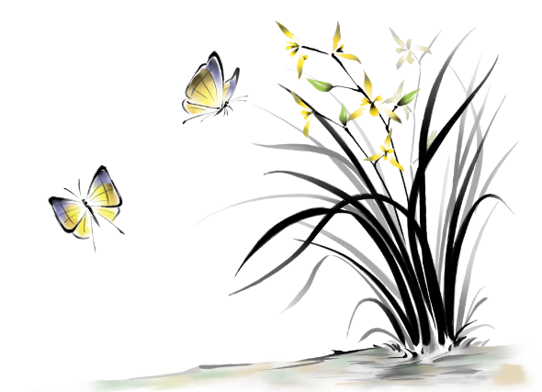
壹
清明节的由来

Slide 4
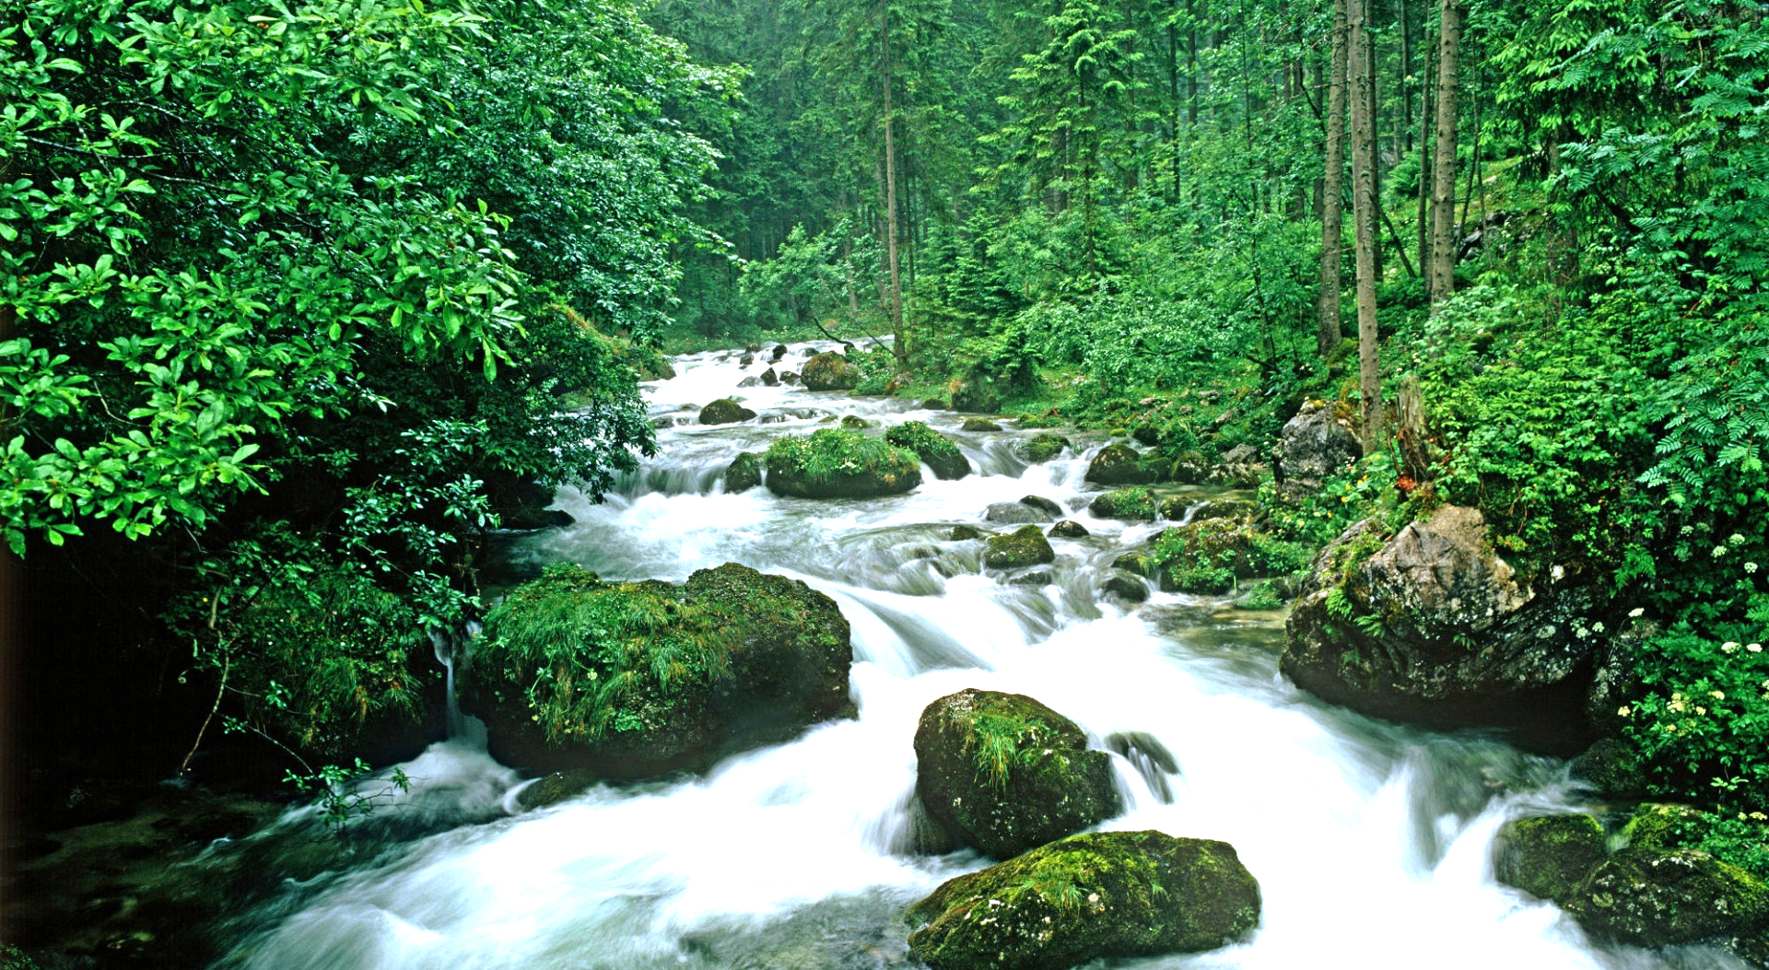
清明 时令
清明节的由来
相传春秋时期，晋公子重耳为逃避迫害而流亡国外，流亡途中，在一处渺无人烟的地方，又累又饿，再也无力站起来。随臣找了半天也找不到一点吃的，正在大家万分焦急的时候，随臣介子推走到僻静处，从自己的大腿上割下了一块肉，煮了一碗肉汤让公子喝了，重耳渐渐恢复了精神，当重耳发现肉是介子推自己腿割下的时候，流下了眼泪。
十九年后，重耳做了国君，也就是历史上的晋文公。即位后文公重重赏了当初伴随他流亡的功臣，唯独忘了介子推。很多人为介子推鸣不平，劝他面君讨赏，然而介子推最鄙视那些争功讨赏的人。他打好行装，同悄悄的到绵山隐居去了。
清 明 时 节 雨 纷 纷 路 上 行 人 欲 断 魂

Slide 5
清明 时令
清明节
清明节
清明节
“清明风”即清爽明净之风。《岁时百问》则说“万物生长此时，皆清洁而明净。故谓之清明。
二十四节气是中国古代天文学家和民众在生活和生产实践中总结出来的气候规律，比较适宜地反映了一年四季气温、物候、降雨等方面的变化，
对人们依时安排农耕、蚕桑等活动有不可或缺的指导意义。到了清明，气温变暖，降雨增多，正是春耕春种的大好时节。
清 明 时 节 雨 纷 纷 路 上 行 人 欲 断 魂

Slide 6
清明 时令
在此录入您的描述说明。在此录入上述图表的综合描述说明，在此录入上述图表的综合描述说明.
在此录入您的描述说明。在此录入上述图表的综合描述说明，在此录入上述图表的综合描述说明.
在此录入您的描述说明。在此录入上述图表的综合描述说明，在此录入上述图表的综合描述说明.
清 明 时 节 雨 纷 纷 路 上 行 人 欲 断 魂

Slide 7
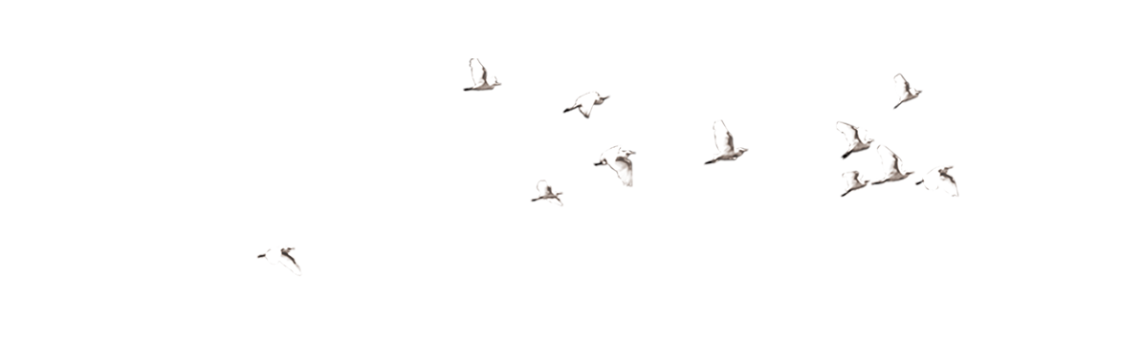
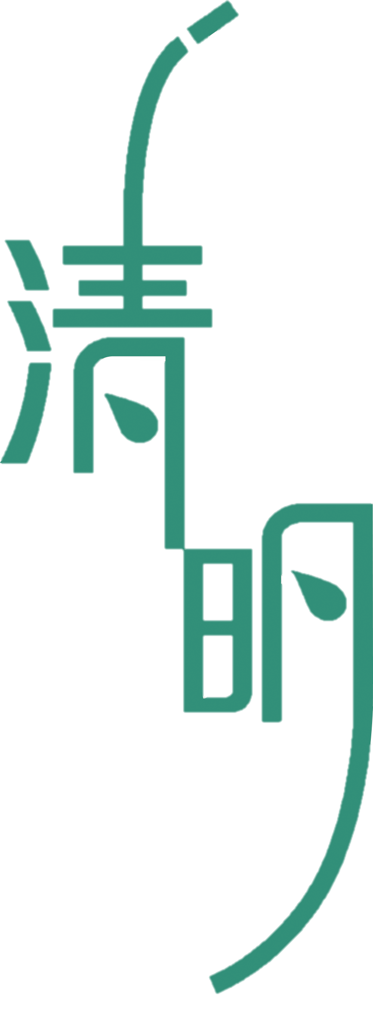
清明 时令
清明节又叫踏青节，在仲春与暮春之交，也就是冬至后的第108天。是中国传统节日，也是最重要的祭祀节日之一，是祭祖和扫墓的日子。中华民族传统的清明节大约始于周代，距今已有二千五百多年的历史。

Slide 8
清明 时令
《历书》：“春分后十五日，斗指丁，为清明，时万物皆洁齐而清明，盖时当气清景明，万物皆显，因此得名。”清明一到，气温升高，正是春耕的大好时节，故有“清明前后，种瓜点豆”之说。
清明节又叫踏青节，在仲春与暮春之交，也就是冬至后的第108天。是中国传统节日，也是最重要的祭祀节日之一，是祭祖和扫墓的日子。中华民族传统的清明节大约始于周代，距今已有二千五百多年的历史。
《历书》：“春分后十五日，斗指丁，为清明，时万物皆洁齐而清明，盖时当气清景明，万物皆显，因此得名。”清明一到，气温升高，正是春耕的大好时节，故有“清明前后，种瓜点豆”之说。

Slide 9
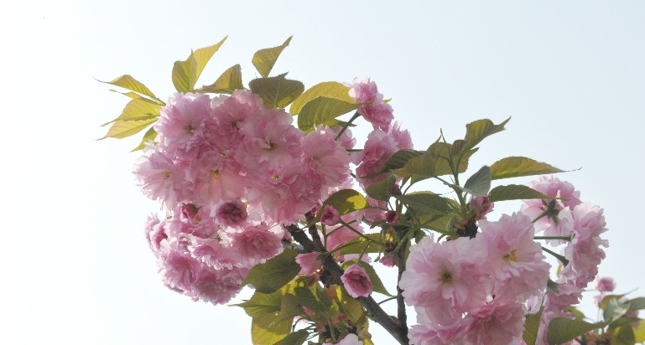
清明 时令
清明节又叫踏青节，在仲春与暮春之交，也就是冬至后的第108天。是中国传统节日，也是最重要的祭祀节日之一，是祭祖和扫墓的日子。中华民族传统的清明节大约始于周代，距今已有二千五百多年的历史。
添加标题
《历书》：“春分后十五日，斗指丁，为清明，时万物皆洁齐而清明，盖时当气清景明，万物皆显，因此得名。”清明一到，气温升高，正是春耕的大好时节，故有“清明前后，种瓜点豆”之说。

Slide 10
贰
清明节的民俗

Slide 11
清明 时令
禁火
踏青
扫墓
清明节的习俗除了讲究禁火、扫墓，还有踏青、荡秋千、蹴鞠、打马球、插柳等一系列风俗体育活动。相传这是因为寒食节要寒食禁火，为了防止寒食冷餐伤身，所以大家来参加一些体育活动，来锻炼身体。清明节，民间忌使针，忌洗衣，大部分地区妇女忌行路。傍晚以前，要在大门前洒一条灰线，据说可以阻止鬼魂进宅。 因此，这个节日中既有祭扫新坟生离死别的悲酸泪，又有踏青游玩的欢笑声，是一个富有特色的节日。

Slide 12
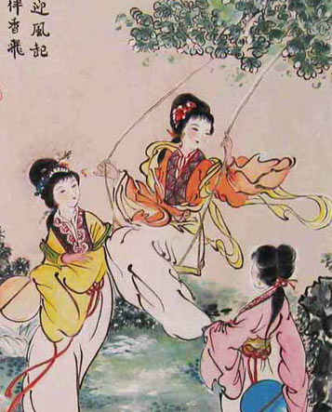
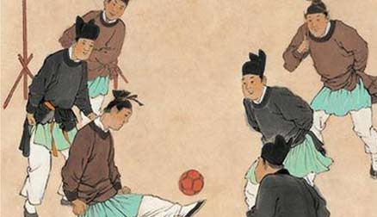
清明 时令
荡秋千
这是中国古代清明节习俗。五代王仁裕《开元天宝遗事》载“天宝宫中至寒食节竟竖秋千，令宫嫔辈戏笑以为宴乐。帝呼为半仙之戏，都中士民因而呼之”，宋代宰相文彦博诗《寒食日过龙门》，诗中描写为 “桥边杨柳垂青线，林立秋千挂彩绳。”秋千，意即揪着皮绳而迁移。
蹴鞠
鞠是一种皮球，球皮用皮革做成，球内用毛塞紧。蹴鞠，就是用足去踢球。这是古代清明节时人们喜爱的一种游戏。相传是黄帝发明的，最初目的是用来训练武士。打马球，也是端午之戏之一。马球，是骑在马上，持棍打球，古称击鞠。三国曹植《名都篇》中有“连翩击鞠壤”之句。《析津志》记辽国把打马球作为节日的传统风俗，于端午、重九击球。《金史·礼志》也记金人于端午击球。宋代有“打球乐”舞队。至明代，马球仍流行。、

Slide 13
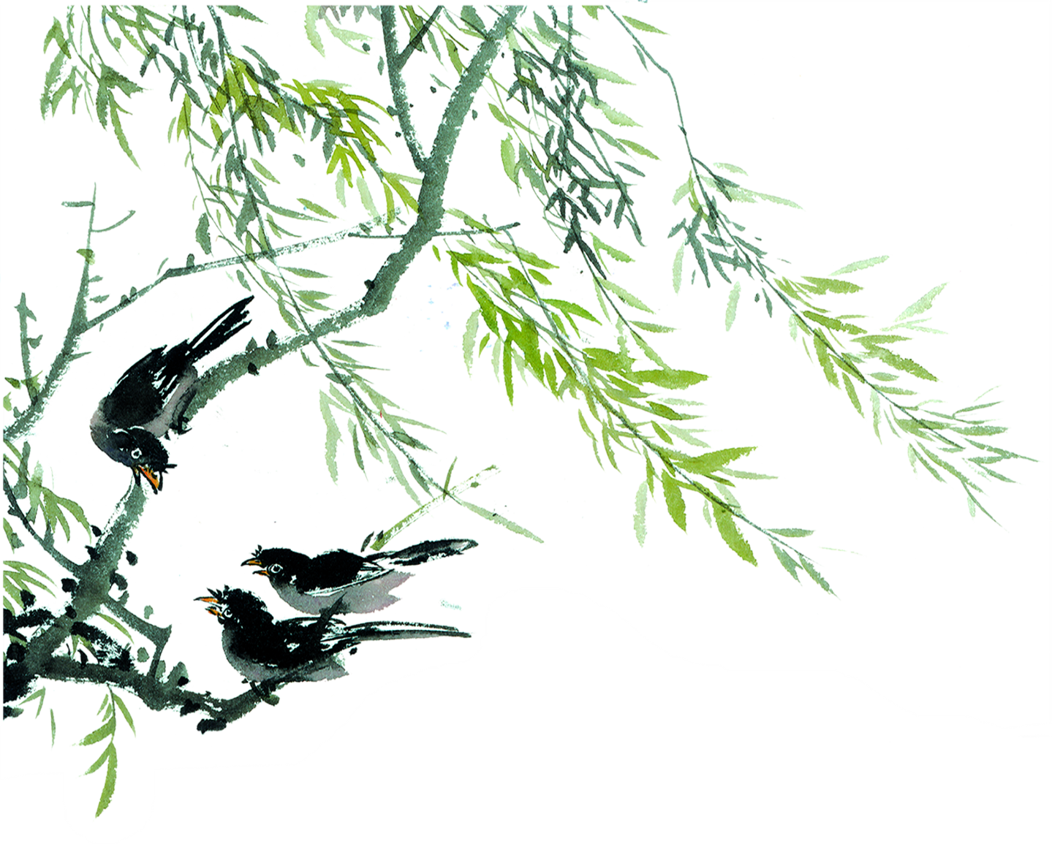
清明 时令
又叫春游。古时叫探春、寻春等。四月清明，春回大地，自然界到处呈现一派生机勃勃的景象，正是郊游的大好时光。中国民间长期保持着清明踏青的习惯。
清明前后，春阳照临，春雨飞洒，种植树苗成活率高，成长快。因此，自古以来，中国就有清明植树的习惯。有人还把清明节叫作“植树节”。植树风俗一直流传至今。

Slide 14
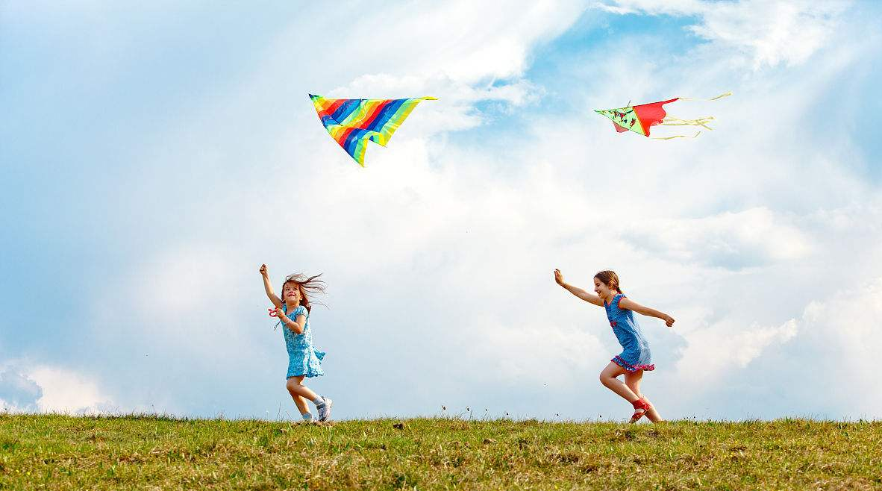
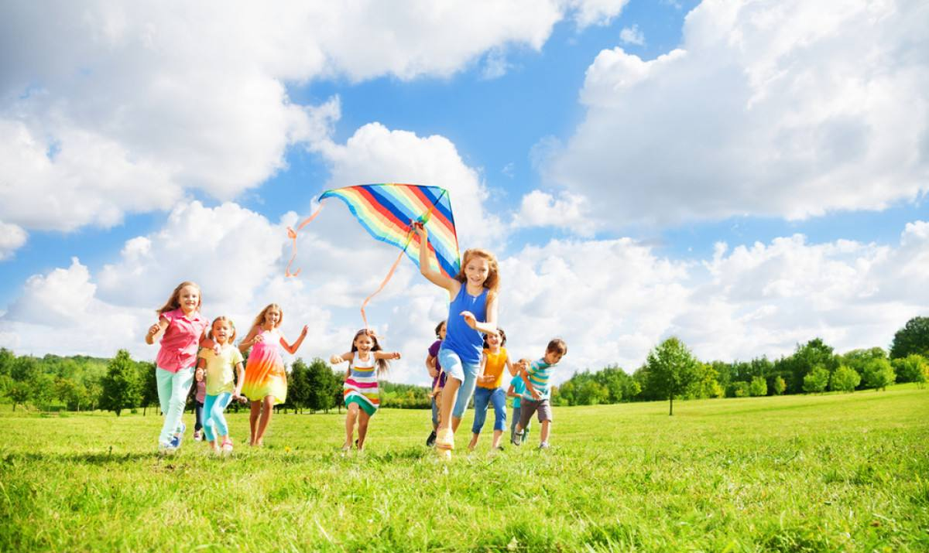
清明 时令
放风筝
放风筝也是清明时节人们所喜爱的活动。每逢清明时节，人们不仅白天放，夜间也放。夜里在风筝下或风稳拉线上挂上一串串彩色的小灯笼，像闪烁的明星，被称为“神灯”。过去，有的人把风筝放上蓝天后，便剪断牵线，任凭清风把它们送往天涯海角，据说这样能除病消灾，给自己带来好运。

Slide 15
叁
清明节的食物

Slide 16
清明 时令
很多地方在完成祭祀仪式后，将祭祀食品分吃。晋南人过清明时，习惯用白面蒸大馍，中间夹有核桃、枣儿、豆子，外面盘成龙形，龙身中间扎一个鸡蛋，名为“子福”。要蒸一个很大的总“子福”，象征全家团圆幸福。上坟时，将总“子福”献给祖灵，扫墓完毕后全家分食之。上海旧俗，用柳条将祭祀用过的蒸糕饼团贯穿起来，晾干后存放着，到立夏那天，将之油煎，给小孩吃，据说吃了以后不得疰夏病。
部分地区清明节时有吃青团的风俗，青团又称清明饼、棉菜馍糍、茨壳粿、清明粑、艾叶粑粑、艾糍、清明果、菠菠粿、清明粿、艾叶糍粑、艾粄、艾草糕、清明团子、暖菇包等等。将雀麦草汁和糯米一起舂合，使青汁和米粉相互融合，然后包上豆沙、枣泥等馅料，用芦叶垫底，放到蒸笼内。蒸熟出笼的青团色泽鲜绿，香气扑鼻，是本地清明节最有特色的节令食品。上海也有的人家清明节爱吃桃花粥，在扫墓和家宴上爱用刀鱼。
清明节这天，还要办社酒。同一宗祠的人家在一起聚餐。没有宗祠的人家，一般同一高祖下各房子孙们在一起聚餐。社酒的菜肴，荤以鱼肉为主，素以豆腐青菜为主，酒以家酿甜白酒为主。浙江桐乡河山镇有“清明大似年”的说法，清明夜重视全家团圆吃晚餐，饭桌上少不了这样几个传统菜：炒螺蛳、糯米嵌藕、发芽豆、马兰头等。这几样菜都跟养蚕有关。

Slide 17
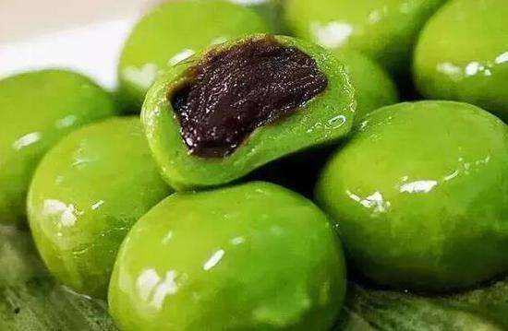
清明 时令
青 团
青团是江南地区一带的传统特色小吃，青色，用艾草的汁拌进糯米粉里，再包裹进豆沙馅儿或者莲蓉，不甜不腻，带有清淡却悠长的青草香气。

Slide 18
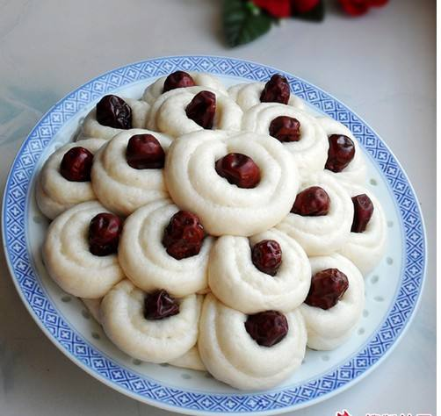
清明 时令
山西、陕西等省汉族食品。面粉包上枣、豆、核桃等，外层放一鸡蛋，周围盘上面蛇，用蒸笼蒸熟即可。原用于清明节上坟祭祖，祈求子孙有福。
祭坟时用一个大子福，祭完后全家分吃。娘家每年都要给出嫁的女儿送一个子福。女儿初嫁的第一个清明节，娘家要特制一对子福送给女儿女婿，女儿便抱着子福到婆家祭祖、认祖宗。现已成节日食品。
清明节又叫踏青节，在仲春与暮春之交，也就是冬至后的第108天。是中国传统节日，也是最重要的祭祀节日之一，是祭祖和扫墓的日子。中华民族传统的清明节大约始于周代，距今已有二千五百多年的历史。

Slide 19
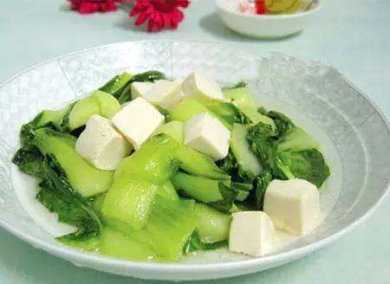
清明 时令
清明节又叫踏青节，在仲春与暮春之交，也就是冬至后的第108天。是中国传统节日，也是最重要的祭祀节日之一，是祭祖和扫墓的日子。中华民族传统的清明节大约始于周代，距今已有二千五百多年的历史。
添加标题
《历书》：“春分后十五日，斗指丁，为清明，时万物皆洁齐而清明，盖时当气清景明，万物皆显，因此得名。”清明一到，气温升高，正是春耕的大好时节，故有“清明前后，种瓜点豆”之说。

Slide 20

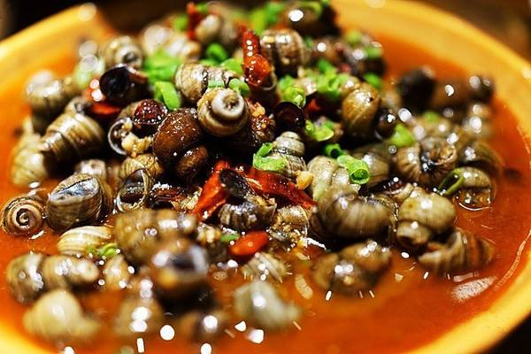
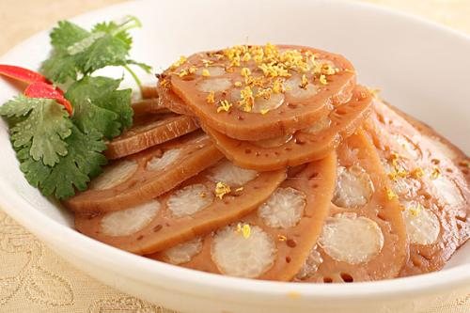
清明 时令
添加标题
《历书》：“春分后十五日，斗指丁，为清明，时万物皆洁齐而清明，盖时当气清景明，万物皆显，因此得名。”清明一到，气温升高，正是春耕的大好时节，故有“清明前后，种瓜点豆”之说。
清明节又叫踏青节，在仲春与暮春之交，也就是冬至后的第108天。是中国传统节日，也是最重要的祭祀节日之一，是祭祖和扫墓的日子。中华民族传统的清明节大约始于周代，距今已有二千五百多年的历史。

Slide 21
肆
清明节的诗歌

Slide 22
清明 时令
清明
清明时节雨纷纷，路上行人欲断魂。
借问酒家何处有？牧童遥指杏花村
途中寒食
马上逢寒食， 途中属暮春。
可怜江浦望， 不见洛桥人。
北极怀明主， 南溟作逐臣。
故园肠断处， 日夜柳条新

Slide 23
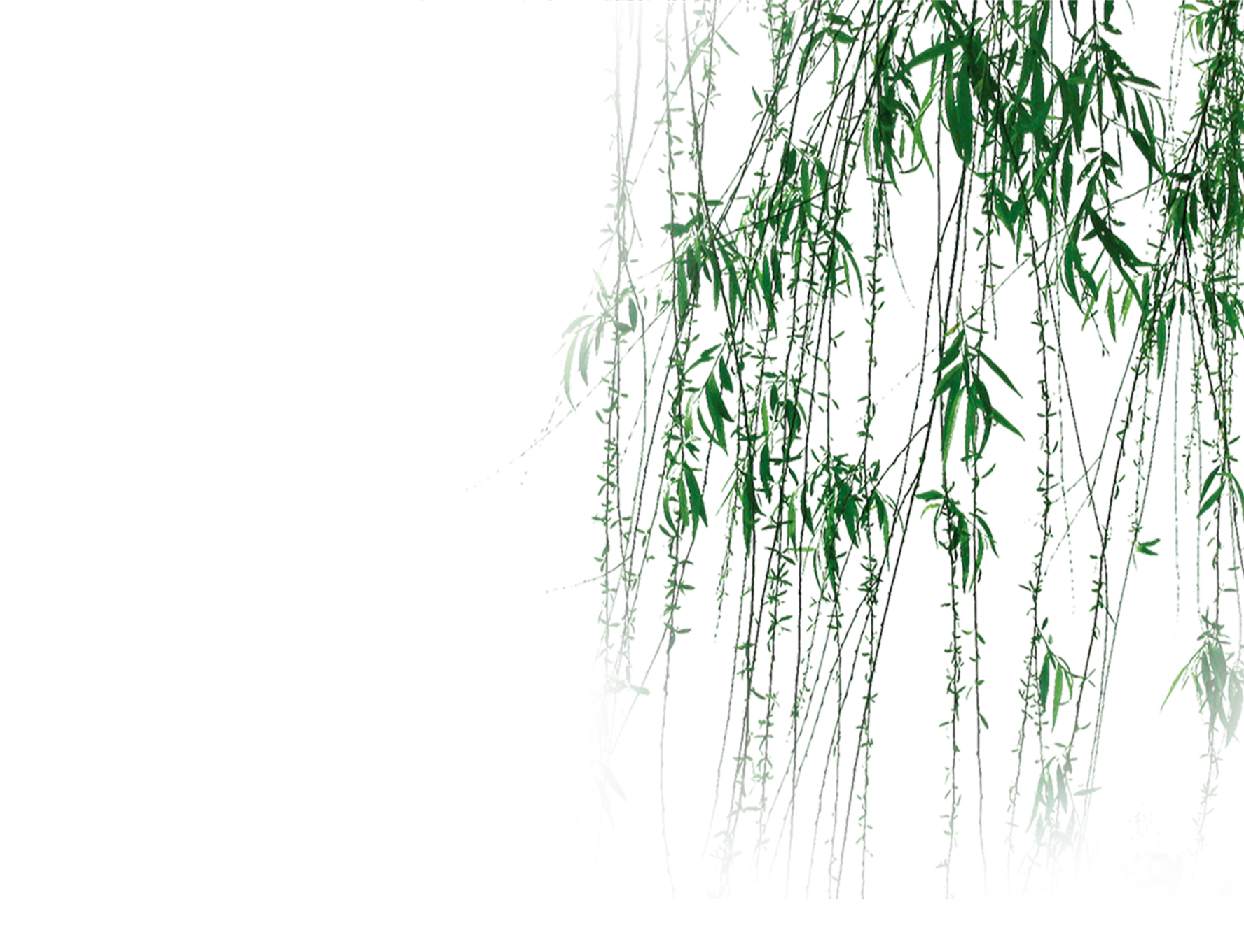
清明 时令
◇ 雨打清明前，春雨定频繁（鲁）
◇ 阴雨下了清明节，断断续续三个月（桂）
◇ 清明难得晴，谷雨难得阴（鲁）
◇ 清明不怕晴，谷雨不怕雨（黑）
◇ 雨打清明前，洼地好种田（黑）
◇ 清明雨星星，一棵高粱打一升（黑）
◇ 清明宜晴，谷雨宜雨（赣）
◇ 清明断雪，谷雨断霜（华东、华中、华南、四川及云贵高原）
◇ 清明断雪不断雪，谷雨断霜不断霜（冀、晋）
◇ 清明无雨旱黄梅，清明有雨水黄梅（苏、鄂）

Slide 24
清明 时令
清明节气的风对未来天气及年成好坏也有一定预示，农民极为关心，因此，在民间流传不少有关这方面的谚语。比如：
◇ 清明南风，夏水较多；清明北风，夏水较少（闽）
◇ 清明一吹西北风，当年天旱黄风多（宁）
◇ 清明北风十天寒，春霜结束在眼前（冀）
◇ 清明刮动土，要刮四十五（苏）

Slide 25
感 谢 观 看

